Slide 1
RELAZIONI SINDACALI CONTRATTAZIONE DI ISTITUTO
Formazione DSGA neoassunti a.s. 2020/2021
USR LIGURIA
ISTITUTO COMPRENSIVO PEGLI - GENOVA
Formatore Laboratori : ALESSANDRO NEGLIA

Slide 2
Relazioni sindacali
Gli attori delle relazioni sindacali sono:
il Dirigente Scolastico
la Rappresentanza Sindacale Unitaria (RSU)
i Sindacati firmatari del CCNL (FLC Cgil, Cisl Scuola, Fed. Uil Scuola RUA, Fed. Gilda UNAMS e SNALS, la cui firma è avvenuta il 6 settembre 2018)

Slide 3
Relazioni sindacali - RSU
Le RSU sono state introdotte nella scuola per la prima volta con il contratto 1998/2001.
Le prime elezioni delle RSU sono state nel 2000.
Per il comparto scuola nel 2015 anche i lavoratori a tempo determinato sono stati ammessi alle votazioni e gli si è data la possibilità di essere eletti.
Le ultime elezioni per il rinnovo RSU si sono tenute ad aprile del 2018.
La RSU è un organismo sindacale unico, elettivo, di rappresentanza generale, pluralistico e unitario.

Slide 4
Relazioni sindacali - RSU
La RSU ha diritto di:
indire l’assemblea sindacale della propria istituzione scolastica;
usare un proprio albo sindacale, distinto da quello dei sindacati;
utilizzare i sistemi informatici della scuola;
utilizzare per lo svolgimento della propria attività un locale richiedendone la disponibilità al dirigente scolastico;
utilizzare permessi sindacali.

Slide 5
Relazioni sindacali
Nello svolgimento delle relazioni sindacali il DS può avvalersi della collaborazione del personale dell’Istituzione Scolastica, che possono affiancarlo anche negli incontri con RSU e Sindacati.
Considerate le funzioni svolte, è opportuno che il D.S. si avvalga del DSGA e/o dei Docenti che nominati collaboratori del D.S.

Slide 6
OBIETTIVI
realizzare relazioni improntate alla correttezza e trasparenza dei comportamenti, alla partecipazione attiva e consapevole, al dialogo costruttivo, alla prevenzione e risoluzione dei conflitti
contemperare il miglioramento delle condizioni di lavoro dei dipendenti, con l’esigenza di incrementare l’efficacia e l’efficienza dei servizi prestati
potenziare la crescita professionale e l’aggiornamento del personale, nonché i processi di innovazione organizzativa
elevare la qualità delle decisioni assunte

Slide 7
STRUMENTI
a) Partecipazione
Confronto Informazione Organismi paritetici
b) Contrattazione integrativa

Slide 8
Partecipazione
La partecipazione è finalizzata ad instaurare forme costruttive di dialogo tra le parti, su atti e decisioni di valenza generale, in materia di organizzazione o aventi riflesso sul rapporto di lavoro ovvero a garantire adeguati diritti di informazione sugli stessi.
Si articola in:
informazione
confronto (istituto completamente nuovo)
organismi paritetici

Slide 9
Il Confronto (art. 6 CCNL 2016/18)
E’ la nuova modalità con la quale si instaura un dialogo approfondito sulle materie previste, al fine di consentire ai soggetti sindacali di esprimere valutazioni esaustive e di partecipare costruttivamente alla definizione delle varie misure che l’Amministrazione intende adottare.
USR LIGURIA – ISTITUTO COMPRENSIVO PEGLI

Slide 10
L’informazione (art. 5 CCNL 2016/18)
E’ il presupposto per il corretto esercizio delle relazioni sindacali. Consiste nella trasmissione di dati ed elementi conoscitivi ai soggetti sindacali per prendere conoscenza delle questioni inerenti le materie di confronto e di contrattazione integrativa.
L’informazione deve essere data dal Dirigente Scolastico in tempi congrui per consentire una valutazione approfondita da parte dei soggetti sindacali.

Slide 11
Relazioni sindacali
SEZIONE SCUOLA
Contrattazione Integrativa
Nazionale Regionale di Scuola

Slide 12
Relazioni sindacali
SEZIONE SCUOLA
Soggetti
Nazionale: MIUR + Sindacati firmatari
Regione: USR + Sindacati firmatari
Scuola: Dirigente scolastico + RSU + Sindacati firmatari

Slide 13
Materia di contrattazione integrativa a livello nazionale
a1) procedura e criteri per la mobilità territoriale e professionale
CONTINUITÀ DIDATTICA:
chi ottiene una nuova scuola di titolarità può fare una nuova domanda solo dopo 3 anni
a2) criteri per utilizzazioni e assegnazioni provvisorie
a3) criteri di ripartizione risorse per la formazione
a4) criteri per l’esercizio dei diritti sindacali
a5) criteri riparto nuovo FONDO per il miglioramento dell’offerta formativa

Slide 14
Materia di contrattazione a livello regionale
b1) salute nell’ambiente di lavoro
b2) utilizzo risorse Enti diversi da MIUR per lotta contro l’emarginazione scolastica e le aree a rischio e a forte processo immigratorio
b3) assemblee territoriali
b4) permessi diritto allo studio
b5) materie di cui ai punti a1, a2, a3, a4 ove delegati dal CCNI Nazionale

Slide 15
Materia di contrattazione a livello di scuola
c1) sicurezza
c2) criteri di ripartizione Fondo d’Istituto
c3) criteri di attribuzione compensi accessori compreso alternanza S.L. e fondi di progetti nazionali e comunitari
c4) criteri per la determinazione dei compensi per la valorizzazione del personale, compreso il bonus
c5) diritti sindacali
c6) flessibilità oraria ATA
c7) criteri di ripartizione risorse formazione
c8) criteri per utilizzo strumentazione tecnologica fuori orario lavoro (disconnessione)
c9) riflessi sulla qualità del lavoro delle innovazioni tecnologiche

Slide 16
CONFRONTO a livello nazionale e regionale
a1) obiettivi e finalità della formazione del personale
a2 strumenti e metodologie per la valutazione dell’efficacia e della qualità del sistema scolastico, anche in rapporto alle sperimentazioni in atto
a3) organici e reclutamento del personale scolastico; su tali materie, il periodo di confronto non può superare i cinque giorni

Slide 17
Confronto a livello di scuola
b1) articolazione dell’orario di lavoro del personale docente, educativo ed ATA, nonché i criteri per l’individuazione del medesimo personale da utilizzare nelle attività retribuite con il Fondo d’Istituto
b2) criteri riguardanti le assegnazioni alle sedi di servizio all’interno dell’istruzione scolastica del personale docente, educativo ed ATA
b3) criteri per la fruizione dei permessi per l’aggiornamento
b4) promozione della legalità, della qualità del lavoro e del benessere organizzativo e individuazione delle misure di prevenzione dello stress lavoro-correlato e di fenomeni di burn-out

Slide 18
INFORMAZIONE a livello nazionale e regionale
a1) esiti dei monitoraggi
a2) risorse finanziarie assegnate alle istituzioni scolastiche
a3) le risorse finanziarie erogate a livello di istituzione scolastica a valere sui fondi comunitari
a4) operatività di nuovi sistemi informatici o modifica di quelli esistenti relativi ai servizi amministrativi e di supporto all’attività scolastica

Slide 19
INFORMAZIONE a livello di scuola
b1) proposta di formazione delle classi e degli organici
b2) criteri di attuazione dei progetti nazionali ed europei

Slide 20
Organismo paritetico per l’innovazione
Per il settore scuola l’organismo è costituito presso il MIUR.
E’ finalizzato al coinvolgimento partecipativo delle OO.SS. titolari della contrattazione integrativa per approfondire e formulare proposte su:
progetti di organizzazione, innovazione e miglioramento dei servizi
lavoro agile e conciliazione dei tempi di vita di lavoro
E’ sede di informativa su:
andamenti occupazionali
dati su contratti
dati sulle assenze del personale

Slide 21
Atto unilaterale
Il CCNL all’art. 7 prevede 2 ipotesi:
Comma 6: decorsi 30gg + 30 dall’inizio della trattativa senza raggiungimento dell’accordo, le parti riassumono prerogative e libertà d’azione e decisione; cioè:
l’Amministrazione adotta misure e provvedimenti unilaterali
il Sindacato proclama azioni di mobilitazione e contrasto
Comma 7: sulle materie che determinano un "oggettivo pregiudizio alla funzionalità dell’azione amministrativa", l’Amministrazione decide in via provvisoria fino alla successiva sottoscrizione e prosegue la trattativa, per pervenire all’accordo in tempi celeri entro 45+45 gg., come previsto dall’art. 40, comma 3-bis, del d. lgs 165/2001.

Slide 22
Comma 6: indica le seguenti materie cui si applica l’art. 7, comma 7:
a5 "criteri di riparto del fondo di cui all’art. 39-bis sulla base dei parametri indicati al comma 7 di tale articolo"
b2 "criteri di allocazione e utilizzo delle risorse" … omissis … "lotta contro l’emarginazione scolastica, interventi sulle aree a rischio e a forte processo immigratorio "
c2 "criteri per la ripartizione delle risorse del fondo d’istituto"
c3 "criteri per l’attribuzione dei compensi accessori, ai sensi dell’art. 45, comma l, del d. lgs. l65/200l al personale docente, educativo ed ATA " … omissis
c4 "criteri generali per la determinazione dei compensi finalizzati alla valorizzazione del personale, ivi compresi quelli riconosciuti al personale docente ai sensi dell’art. l, comma 127, della legge n. l07/20l5."
. Si tratta, come evidente, di tutte materie di incidenza salariale.

Slide 23
Passaggi indispensabili per lo svolgimento delle relazioni sindacali
Il DS trasmette alla RSU ed ai sindacati dati ed elementi conoscitivi per il confronto e la contrattazione integrativa (informazione). Quindi, anche la scheda delle risorse finanziarie disponibili, predisposta dal DSGA.
L’informazione è resa in tempi congrui rispetto alle operazioni propedeutiche all’avvio dell’anno scolastico (Art. 5 CCNL 19/4/2018).

Slide 24
Passaggi indispensabili per lo svolgimento delle relazioni sindacali
Il DSGA predispone per il DS la scheda delle risorse finanziarie disponibili per la contrattazione integrativa (economie al 31 agosto e finanziamenti per l’anno scolastico 2020/21.
Vanno indicati anche i finanziamenti per i percorsi per le competenze trasversali e per l'orientamento – PCTO – e per i progetti nazionali e comunitari destinati a remunerare il personale).
Il MOF dell’a.s. 2020/2021 è contenuto nell’ipotesi di CCNI del 31.8.2020, sottoscritta dal MI e dalle OO.SS.

Slide 25
Contrattazione
Il DS può proporre alla RSU ed ai sindacati l’apertura del confronto, contestualmente all’invio dell’informazione (Art. 6 CCNL 19/4/2018).
Le materie di confronto sono contenute nell’art. 22, comma 8, lett. b del CCNL 19/4/2018 (orario del personale e individuazione dello stesso per le attività da retribuire; assegnazione alle sedi di servizio; fruizione dei permessi per l’aggiornamento; promozione della legalità ecc.).

Slide 26
Contrattazione
RSU e Sindacati a seguito dell’informazione – entro 5 gg – possono chiedere il confronto e di conseguenza il DS deve convocare l’incontro (Art. 6 CCNL 19/4/2018).

Slide 27
Contrattazione
Il periodo del confronto non può essere superiore a 15 gg (Art. 6 CCNL 19/4/2018) ed al termine del confronto è redatta una sintesi dei lavori e delle posizioni emerse (in pratica un verbale).

Slide 28
Contrattazione
Nel periodo del confronto le parti non assumono iniziative unilaterali sulle materie oggetto dello stesso (Art. 8 CCNL 19/4/2018).
Considerato il periodo del confronto ed i tempi congrui alle operazioni di avvio dell’anno scolastico, nonché l’obbligo di non assumere iniziative unilaterali durante il confronto è consigliabile che il DS proponga l’apertura del confronto contestualmente all’invio delle informazioni.

Slide 29
Contrattazione
Il DS convoca RSU e sindacati per l’avvio del negoziato entro il 15 settembre (Art. 22 CCNL 19/4/2018).
La sessione negoziale non può comunque protrarsi oltre il 30 novembre (Art. 22 CCNL 19/4/2018).
Le materie oggetto di contrattazione sono indicate nell’art. 22, comma 4, lett. c, e nell’art. 23, comma 9, lett. b) del CCNL 19/4/2018, oltre quelle già stabilite (e non modificate) dal CCNL 2007 (funzioni strumentali, incarichi specifici, collaboratori del DS, aree a rischio, attività complementari di educazione fisica ecc. ).

Slide 30
Contrattazione
L’ipotesi di contratto integrativo (di durata triennale con cadenza annuale relativamente alla ripartizione delle risorse) definita dalle parti, con la relazione illustrativa e quella tecnica, è inviata ai Revisori dei Conti entro 10 gg. dalla sottoscrizione.
In caso di rilievi dei Revisori dei Conti la trattativa si riprende entro 5 gg. Trascorsi 15 gg. senza rilievi, il DS procede con RSU e sindacati alla sottoscrizione definitiva del contratto, il cui testo sottoscritto viene inviato all’ARAN ed al CNEL entro 5 gg. dalla sottoscrizione (la descritta fase procedurale è contenuta nell’ art. 7 CCNL 19/4/2018).
Il testo del contratto integrativo viene portato a conoscenza degli interessati mediante pubblicazione sul sito web della scuola.

Slide 31
Relazione illustrativa
Il DS redige la relazione illustrativa sull’ipotesi di contratto integrativo (vedi punto 6 ed art. 7 CCNL 19/4/2018).

Slide 32
Relazione tecnica
Il DSGA redige la relazione tecnica sull’ipotesi di contratto integrativo (punto 6 ed art. 7 CCNL 19/4/2018)

Slide 33
Mancato accordo
Il mancato accordo che determini pregiudizio alla funzionalità dell’azione amministrativa può condurre il DS a provvedere in via provvisoria (art. 7 CCNL 19/4/2018); provvedere in via provvisoria vuol dire emanare un atto unilaterale (in argomento vedi anche l’art. 40, comma 3 ter, D. Lgs. 165/2001 e s.m.i.).

Slide 34
Contrattazione
Le materie su cui è ammesso provvedere in via provvisoria sono indicate nell’art. 22 CCNL 19/4/2018 e riguardano: i criteri per la ripartizione delle risorse del FIS; i criteri per l’attribuzione dei compensi accessori al Personale Docente, Educativo ed Ata; i criteri per la determinazione dei compensi finalizzati alla valorizzazione del personale.
Le relazioni (quella illustrativa del DS e quella tecnica del DSGA) sono necessarie anche a corredo dell’atto unilaterale del DS; atto che comunque va inviato ai Revisori dei Conti (D. lgs. 150/2009).

Slide 35
Contrattazione
Da sottolineare come di fondamentale importanza la disciplina di cui all’art. 8 c. 3 del CCNI 2020/2021, che consente ad ogni singola istituzione scolastica di definire con la contrattazione di istituto le finalità e le modalità di ripartizione delle eventuali risorse non utilizzate negli anni precedenti anche per finalità diverse da quelle originarie.
Il che vuol dire che le eventuali economie al 31/8/2020 possono essere liberamente utilizzate.
35

Slide 36
Contenuti della relazione del Dsga al contratto di Istituto
Altra competenza inderogabile del DSGA è la compilazione della Relazione tecnico-finanziaria allegata al Contratto Integrativo di Scuola da inviare ai Revisori dei Conti per la certificazione delle somme da distribuire al personale a seguito della stipula del Contratto Integrativo.
Il Dipartimento della Ragioneria Generale dello Stato, ai sensi dell’articolo 40 del decreto legislativo n. 165/2001, d’intesa con il Dipartimento della Funzione Pubblica, ha predisposto i seguenti schemi: “Schema standard di relazione tecnico-finanziaria” e “Schema standard di relazione illustrativa” allegati alla Circolare n. 25 del 19/7/2012.
Gli schemi hanno natura obbligatoria nelle diverse sezioni in cui sono suddivisi.
36

Slide 37
Contenuti della relazione del Dsga al contratto di Istituto
La relazione tecnico-finanziaria il cui schema è allegato alla Circolare RGS n. 25/2012 riassume i seguenti contenuti.
1) Premessa con elenco della normativa interessata.
2) Mod. 1 – Costituzione del Fondo per la contrattazione integrativa distinto in
Sez I Risorse fisse aventi carattere di certezza e stabilità
(FIS, Funzioni Strumentali, Incarichi Specifici, Aree a rischio Ore sostituzione, Attività complementari, Educazione Fisica)
Sez II Risorse variabili
(Economie pregresse FIS, ore eccedenti ecc.)
Sez III Decentrazioni del Fondo (in forme non previste)
Sez IV Sintesi della costituzione del Fondo
(Totali risorse fisse e variabili)
37

Slide 38
Contenuti della relazione del Dsga al contratto di Istituto
Mod. 2 – definizione delle poste di destinazione del fondo per la contrattazione integrativa
Sez. I Destinazioni non disponibili alla contrattazione integrativa o comunque non regolate specificamente dal Contratto Integrativo sottoposto a certificazione (tabella 1)
Sez. II Destinazioni specificamente regolate dal Contratto Integrativo: Le attività da retribuire, compatibilmente con le risorse finanziarie disponibili, sono quelle relative alle diverse esigenze didattiche e organizzative e alle aree di personale interno alla scuola, in correlazione con il P.T.O.F. (tabelle 2 e 3)
Sez. III (eventuali) Destinazioni ancora da regolare
Sez. IV Sintesi della definizione delle poste di destinazione del Fondo per la contrattazione integrativa sottoposto a certificazione (tabella 4)
38

Slide 40
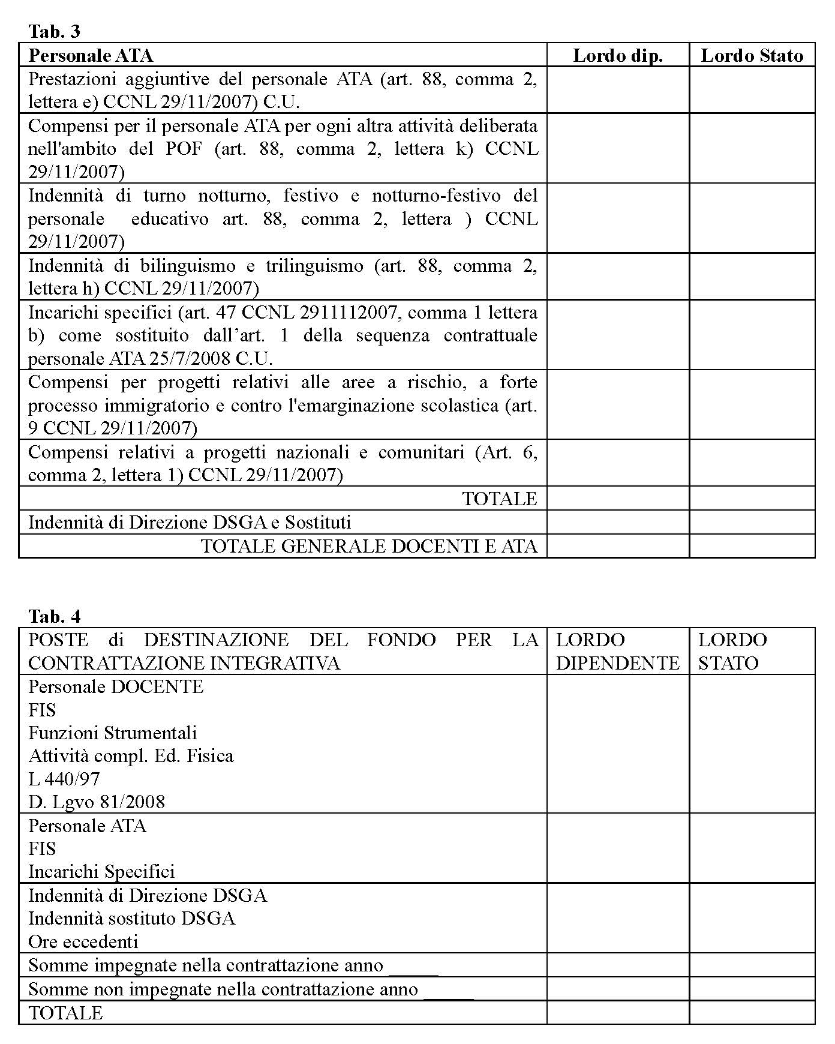

Slide 41
Contenuti della relazione del Dsga al contratto di Istituto
Sez. V - Destinazioni temporaneamente allocate all'esterno del Fondo
Sez. VI Attestazione motivata, dal punto di vista tecnico-finanziario, del rispetto di vincoli di carattere generale
a) attestazione motivata del rispetto di copertura delle destinazioni di utilizzo del Fondo aventi natura certa e continuativa con risorse del Fondo fisse aventi carattere di certezza e stabilità (tabella 5)
b) attestazione motivata del rispetto del principio di attribuzione selettiva di incentivi economici (tabella 6)
Mod. 3 – Schema generale riassuntivo del fondo per la contrattazione integrativa e confronto con il corrispondente fondo certificato dell'anno precedente
41

Slide 43
Contenuti della relazione del Dsga al contratto di Istituto
Mod. 4 - Compatibilità economico-finanziaria e modalità di copertura degli oneri del fondo con riferimento agli strumenti annuali e pluriennali di bilancio
Sez. I Esposizione finalizzata alla verifica che gli strumenti della contabilità economico-finanziaria dell'Amministrazione presidino correttamente i limiti di spesa del Fondo nella fase programmatoria della gestione.
Sez. II Esposizione finalizzata alla verifica a consuntivo che il limite di spesa del Fondo dell'anno precedente risulta rispettato.
Sez. III Verifica delle disponibilità finanziarie dell'Amministrazione ai fini della copertura delle diverse voci di destinazione del Fondo.
43

Slide 44
Formazione DSGA neoassunti a.s. 2020/2021
Le Slide utilizzate sono il frutto di un lavoro realizzato dalla formatrice
Paola Perlini
per il corso di formazione DSGA neo assunti dell’Umbria – pubblicato sul sito della scuola polo ITTS «A. Volta» di Perugia

